Slide 1






CHÀO MỪNG CÁC EM ĐẾN VỚI BUỔI HỌC NGÀY HÔM NAY

Slide 2


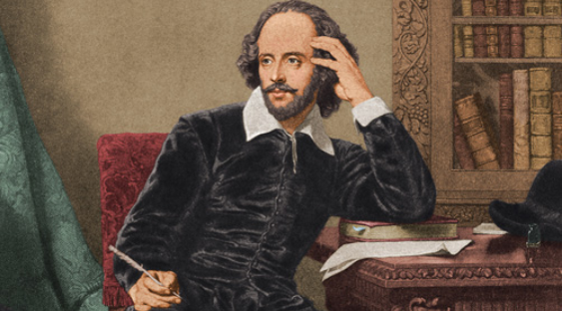
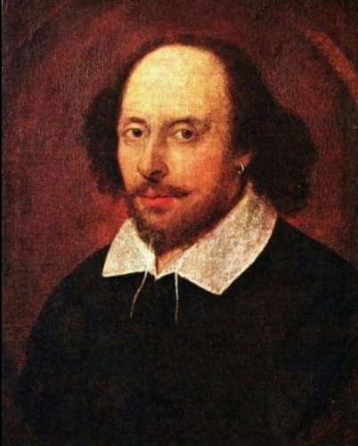
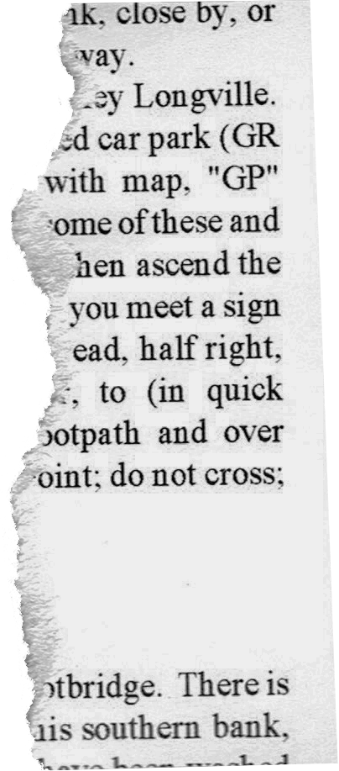
KHỞI ĐỘNG
Quan sát hình ảnh, nghe đoạn nhạc và trả lời câu hỏi:
Em có biết đoạn nhạc trên trích trong vở nhạc kịch nổi tiếng nào không?
Hãy chia sẻ hiểu biết của em về vở kịch đó.

Slide 3



KHỞI ĐỘNG
Đoạn nhạc trích trong vở kịch Rô-mê-ô và Giu-li-ét.
Đây là một trong những kiệt tác của nhà soạn kịch vĩ đại người Anh W. Sếch-xpia.
Tác phẩm đề cao giá trị của con người, đặc biệt là quyền tự do yêu đương.

Slide 4







BÀI 3: PHONG TRÀO VĂN HOÁ PHỤC HƯNG VÀ CẢI CÁCH TÔN GIÁO

Slide 5



NỘI DUNG BÀI HỌC
1. Những biến đổi về kinh tế, xã hội Tây Âu từ thế kỉ XIII
2. Phong trào văn hoá Phục Hưng
3. Phong trào cải cách tôn giáo

Slide 6





1. Những biến đổi về kinh tế, xã hội Tây Âu từ thế kỉ XIII

Slide 7




HOẠT ĐỘNG CẶP ĐÔI
Hãy chỉ ra những biến đổi quan trong nhất về kinh tế - xã hội ở Tây Âu từ thế kỉ XIII đến thế kỉ XVI.

Slide 8




Các công trường thủ công, công ty thương mại, các đồn điền ra đời và ngày càng được mở rộng quy mô.
→ Quan hệ sản xuất tư bản chủ nghĩa đã xuất hiện.
Giai cấp tư sản ra đời, có thế lực về kinh tế song lại chưa có địa vị xã hội tương xứng. Họ không chấp nhận những giáo lí lỗi thời, muốn xây dựng một nền văn hoá mới đề cao giá trị con người và quyền tự do cá nhân, coi trọng khoa học - kĩ thuật,...
→ Mở đường cho chủ nghĩa tư bản phát triển.

Slide 9
2. Phong trào văn hoá
Phục Hưng

Slide 10
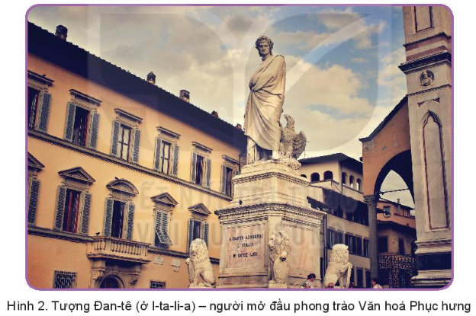

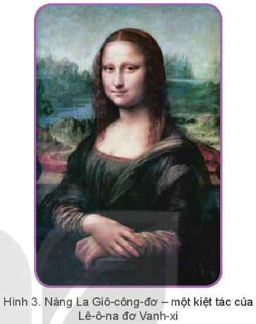

HOẠT ĐỘNG NHÓM
Đọc thông tin mục 2a, quan sát Hình 2, 3 SGK tr.19, 20 và hoàn thành nhiệm vụ vào Phiếu học tập:
Hãy nêu những thành tựu tiêu biểu thuộc ba lĩnh vực của phong trào Văn hóa Phục hưng: Văn học – Nghệ thuật – Khoa học tự nhiên.

Slide 11



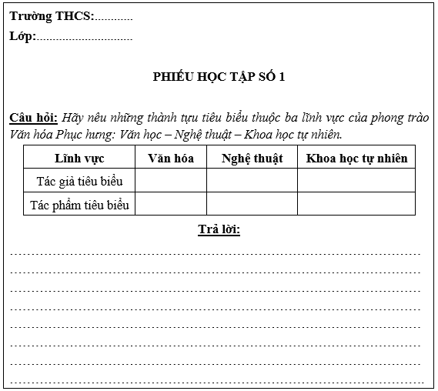


a. Những thành tựu tiêu biểu
Phiếu học tập số 1

Slide 12
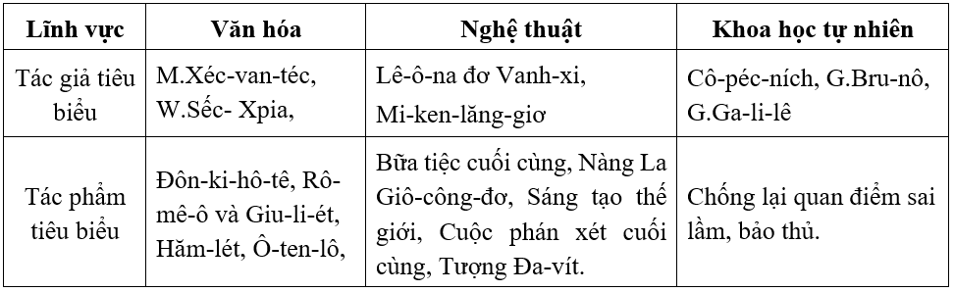

a. Những thành tựu tiêu biểu
Kết quả phiếu học tập số 1

Slide 13
a. Những thành tựu tiêu biểu
Tượng đài Đan-tê được dựng ở Phi-ren-xê (I-ta-li-a) từ năm 1865.
Mục đích: tưởng nhớ nhà thơ lớn người I-ta-li-a, người được mệnh danh là “cha đẻ của phong trào Văn hoá Phục Hưng”.

Slide 14
a. Những thành tựu tiêu biểu
Là bức tranh chân dung vẽ bằng sơn dầu của danh hoạ Lê-ô-na đơ Vanh-xi trong thời kì Phục hưng I-ta-li-a.
Tác phẩm hiện được trưng bày tại bảo tàng Lu-vơ-rơ ở Thủ đô Pa-ri (Pháp).

Slide 15
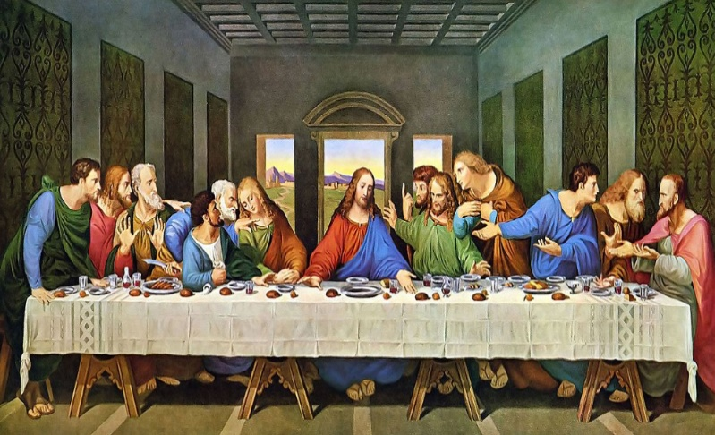
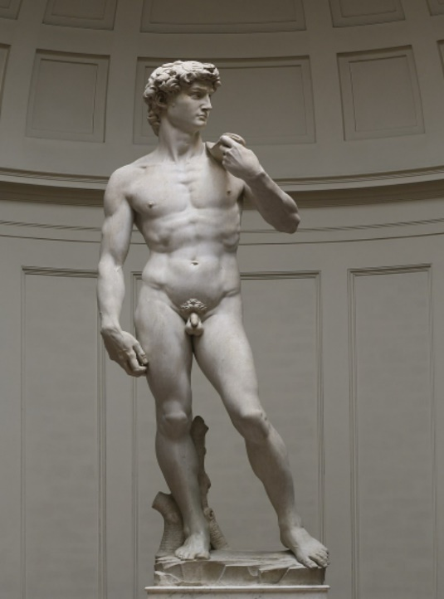

Một số tác phẩm tiêu biểu khác
Bữa tiệc cuối cùng (Lê-ô-na đơ Vanh-xi)
Tượng Đa-vít (Mi-ken-lăng-giơ)

Slide 16
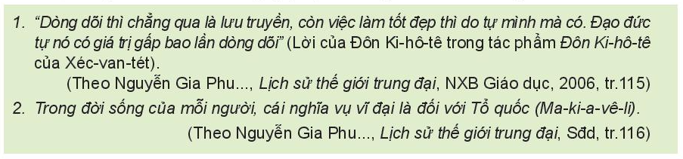





b. Ý nghĩa và tác động của phong trào Văn hóa Phục hưng đối với xã hội Tây Âu
Thảo luận cặp đôi: Tư liệu 1, 2 phản ánh quan điểm của các nhà Văn hoá Phục hưng về vấn đề gì?

Slide 17

b. Ý nghĩa và tác động của phong trào Văn hóa Phục hưng đối với xã hội Tây Âu
Quan điểm của các nhà văn hoá Phục hưng thể hiện qua Tư liệu: Đề cao giá trị con người, giá trị của đạo đức và tinh thần dân tộc.

Slide 18


Đọc thông tin mục 2b SGK tr.20 - 21, thảo luận và cho biết: Phong trào Phục hưng có ý nghĩa và tác động đến xã hội Tây Âu như thế nào?
Ý nghĩa và tác động của phong trào Phục hưng đến xã hội Tây Âu:
Lên án Giáo hội Thiên Chúa, đả phá trật tự phong kiến lỗi thời, lạc hậu, kìm hãm con người.
Đề cao giá trị con người và tự do cá nhân.
Đề cao tinh thần dân tộc (nhiều tác phẩm văn học được viết bằng tiếng của dân tộc mình).

Slide 19
Đọc thông tin mục 2b SGK tr.20 - 21, thảo luận và cho biết: Phong trào Phục hưng có ý nghĩa và tác động đến xã hội Tây Âu như thế nào?
Đề cao khoa học duy vật, phê phán quan điểm duy tâm, mở đường cho khoa học tự nhiên phát triển:
Là cuộc đấu tranh công khai đầu tiên trên lĩnh vực văn hoá - tư tưởng của giai cấp tư sản chống lại giai cấp phong kiến.
Mở đường cho văn hoá Tây Âu phát triển trong những thế kỉ tiếp theo.

Slide 20
3. Phong trào cải cách
tôn giáo

Slide 21

a. Nguyên nhân bùng nổ
Vì sao xuất hiện phong trào cải cách tôn giáo?

Slide 22
a. Nguyên nhân bùng nổ
Thiên Chúa giáo là chỗ dựa cho chế độ phong kiến, chi phối toàn bộ đời sống tinh thần của xã hội Tây Âu.
Giáo hội Thiên Chúa ngày càng có xu hướng cản trở sự phát triển của giai cấp tư sản, nhiều giáo hoàng và giám mục quá quan tâm đến quyền lực và đặt ra những lễ nghi tốn kém.
Phong trào Cải cách tôn giáo đã bùng nổ khắp các nước Tây Âu, khởi đầu là Đức, Thuy Sĩ, tiêu biểu nhất là tư tưởng cải cách của Mác-tin Lu-thơ (Đức) và Giăng Can-vanh (Thụy Sĩ).

Slide 23


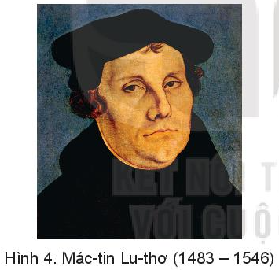
Ông là tu sĩ, đồng thời là Giáo sư ở Trường Đại học Vitten-béc (Đức).
Lu-thơ căm ghét việc giáo sĩ được phép bán “thẻ miễn tội”.
Năm 1517, ông đã ghim lên cánh cửa nhà thờ bản luận văn chỉ trích Giáo hội.
Sau đó, bị buộc tội dị giáo (đi ngược lại với đức tin của Giáo hội) và bị trừng phạt.

Slide 24


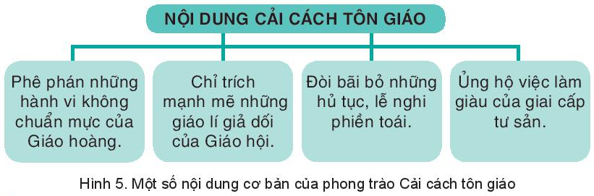

b. Nội dung cơ bản
Hãy trình bày những nội dung chính của phong trào Cải cách tôn giáo

Slide 25

b. Nội dung cơ bản
Phê phán những hành vi không chuẩn mực của Giáo hoàng.
Chỉ trích mạnh mẽ những giáo lí giả dối của Giáo hội.
Đòi bỏ bớt những lễ nghi phiền toái, tốn kém.
Ủng hộ việc làm giàu của giai cấp tư sản.
Nội dung của Cải cách tôn giáo chủ yếu tập trung phê phán, chỉ trích Giáo hoàng và Giáo hội bởi:
→ Thiên Chúa giáo là chỗ dựa vững chắc nhất của chế độ phong kiến, chi phối toàn bộ đời sống tinh thần của xã hội châu Âu.
→ Ngày càng có xu hướng cản trở sự phát triển của giai cấp tư sản.

Slide 26


c. Tác động
Làm bùng lên cuộc Chiến tranh nông dân Đức.
Làm phân hoá Thiên Chúa giáo thành hai giáo phái: Cựu giáo và Tân giáo.
→ Là cuộc đấu tranh trên lĩnh vực văn hoá - tư tưởng của giai cấp tư sản chống lại chế độ phong kiến đã suy tàn.
→ Mở đường cho văn hoá châu Âu phát triển cao hơn.

Slide 27



LUYỆN TẬP
Vẽ sơ đồ tư duy (hoặc lập bảng hệ thống) thể hiện những nét chính của phong trào Cải cách tôn giáo (nguyên nhân, nội dung, tác động).

Slide 28
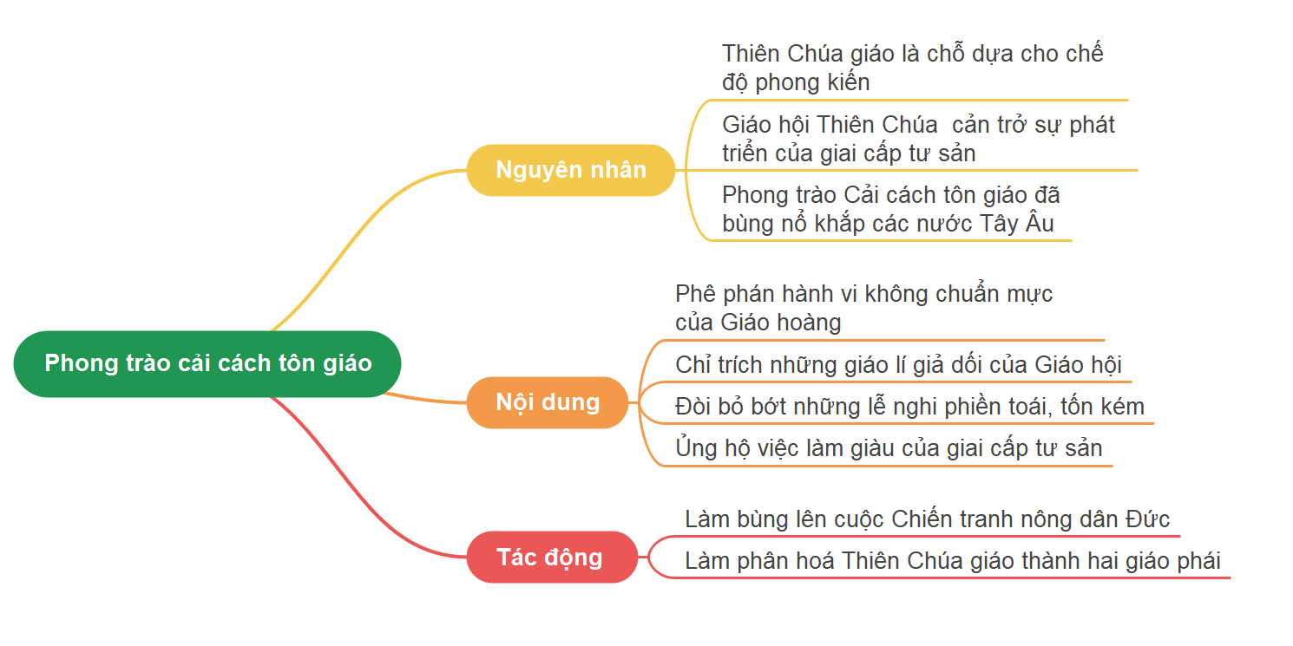

LUYỆN TẬP

Slide 29


VẬN DỤNG
Trò chơi “Ai hiểu biết hơn”
Cả lớp chia thành 2 đội.
Quan sát hình ảnh các nhà cải cách tiêu biểu trong phong trào Văn hóa Phục hưng và thi nhau đoán tên.
Đội nào trả lời chính xác và nhanh nhất, đội đó là người chiến thắng.
LUẬT CHƠI

Slide 30
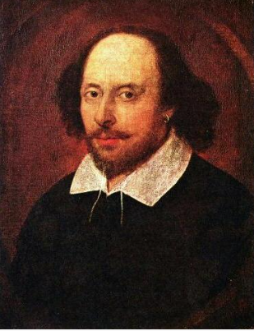
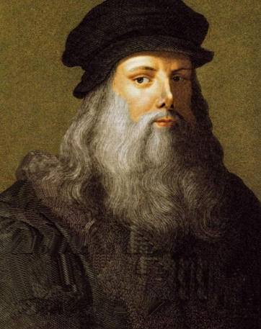
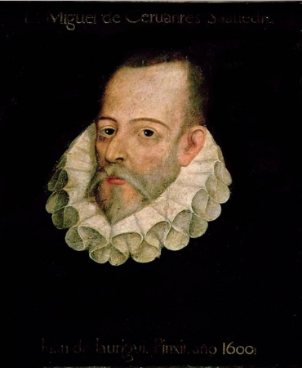

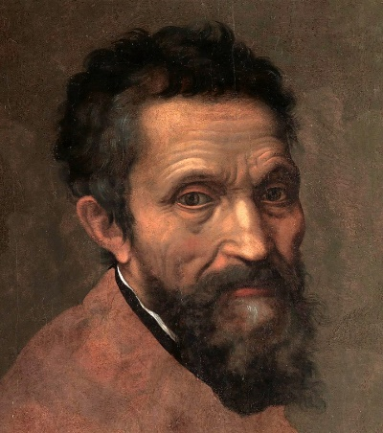
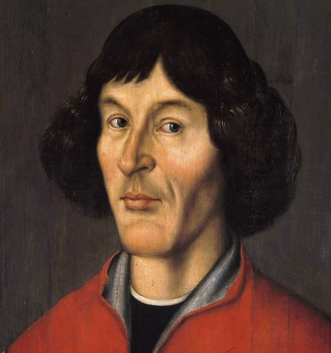
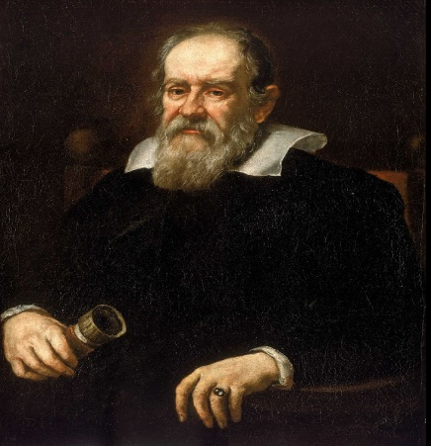
W. Sếch-xpia
Lê-ô-na đơ Vanh-xi
Xéc-van-téc
Mi-ken-lăng-giơ
Cô-péc-ních
Ga-li-lê

Slide 31



VẬN DỤNG
Sưu tầm tư liệu từ internet và sách báo để giới thiệu (theo cách của em) về một công trình/ tác phẩm/ nhà văn hoá thời Phục hưng mà em ấn tượng nhất.

Slide 32



HƯỚNG DẪN VỀ NHÀ
Ôn lại kiến thức đã học.
Hoàn thành câu hỏi 1 phần Luyện tập và bài tập Bài 3 - SBT Lịch sử Địa lý 7 - Phần Lịch sử
Đọc và tìm hiểu trước Bài 4: Trung Quốc từ thế kỉ VII đến giữa thế kỉ XIX.

Slide 33
CẢM ƠN CÁC EM ĐÃ CHÚ Ý
LẮNG NGHE BÀI GIẢNG

